Slide 1

tanière
Trouver un job qui ressemble à chez soi.
Teka · Antonin · Najet — Epitech 2026
Notes:
≈ 15 s
Bonjour à tous. Nous sommes Teka, Antonin et Najet, étudiants à Epitech, et nous allons vous présenter tanière, une plateforme d'offres d'alternance pensée comme un refuge pour les étudiants.

Slide 2



Chercher une alternance, c'est épuisant
De fausses offres
Des onglets à l'infini
Des plateformes froides
Des écoles se font passer pour des entreprises et publient de fausses annonces pour recruter des élèves.
On ouvre page après page, les pop-ups coupent la lecture et font perdre le fil de sa recherche.
Des interfaces impersonnelles et chargées, où l'on se sent comme un numéro de plus.
Notes:
≈ 25 s
Aujourd'hui, chercher une alternance, c'est épuisant.
D'abord, il y a les fausses offres : des écoles se font passer pour des entreprises et publient des annonces qui servent surtout à recruter des élèves.
Ensuite, on ouvre onglet après onglet, et les pop-ups font perdre le fil.
Enfin, les plateformes sont froides et chargées : on a l'impression d'être un numéro de plus.

Slide 3



Notre réponse : un endroit sûr et chaleureux
Des offres vérifiées
Consulter sans se perdre
Postuler en un clic
Seul l'administrateur publie : chaque offre est contrôlée et adaptée avant sa mise en ligne.
L'offre se déplie dans la liste : pas de pop-up, pas de nouvel onglet.
Le formulaire s'ouvre à côté de l'offre, pré-rempli quand on a un compte.
Notes:
≈ 25 s
Notre réponse, c'est tanière : un endroit sûr et chaleureux.
Sur tanière, seul l'administrateur peut publier une offre. C'est un choix volontaire : chaque annonce est vérifiée avant d'être mise en ligne, et on s'assure qu'elle est vraiment adaptée.
Ensuite, on consulte une offre sans quitter la liste. Et on postule en un clic, avec ses informations déjà remplies quand on a un compte.

Slide 4

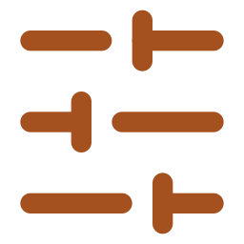




Le parcours candidat, étape par étape
1. Chercher
2. Filtrer
3. Découvrir
4. Postuler
5. Envoyer
La barre de recherche est visible dès l'arrivée.
CDI, CDD, stage, alternance, freelance : un clic.
« En savoir plus » déplie lieu, contrat, horaires.
« Postuler » ouvre le formulaire à côté de l'offre.
Un message confirme l'envoi au recruteur.
Objectif UX : le moins de clics possible, et l'offre ne quitte jamais l'écran pendant qu'on postule.
Notes:
≈ 25 s
Avant de dessiner les écrans, nous avons défini le parcours du candidat, en cinq étapes : chercher, filtrer, découvrir l'offre, postuler, et recevoir une confirmation.
Notre règle d'or : le moins de clics possible, et ne jamais faire disparaître l'offre de l'écran pendant qu'on postule.

Slide 5
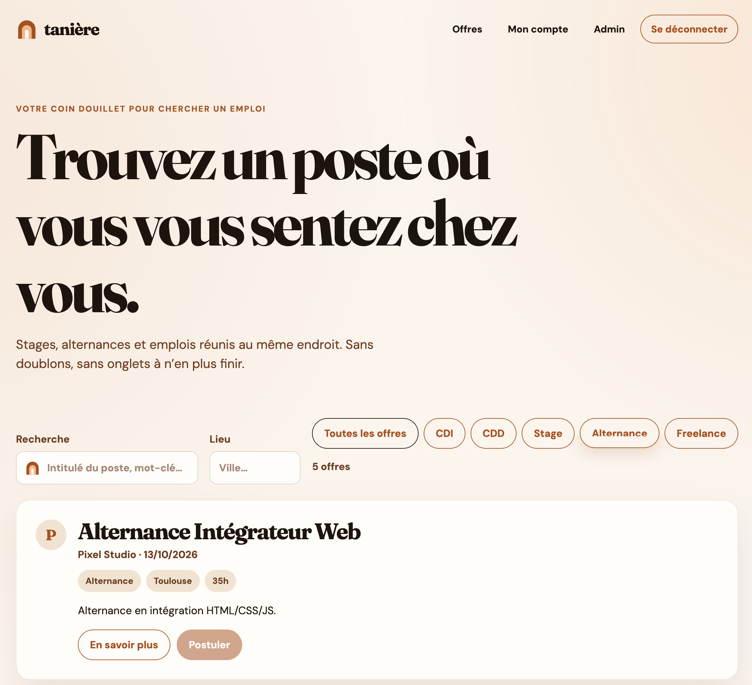
La page des offres, choix par choix
1
Une hiérarchie claire
Grand titre, puis recherche et filtres : l'œil va droit à l'action principale.
2
L'accordéon « En savoir plus »
Pas de pop-up : le détail se déplie dans la carte (divulgation progressive).
3
Le bouton « Postuler »
Le formulaire s'ouvre à côté de l'offre, qui reste visible.
Notes:
≈ 30 s
Voici la page principale, et chaque élément a une raison d'être.
D'abord, la hiérarchie visuelle : un grand titre, puis la recherche juste en dessous, pour que l'œil aille droit à l'action principale.
Pour le détail d'une offre, nous avons choisi un accordéon plutôt qu'une pop-up. En design, on appelle ça la divulgation progressive : on montre l'essentiel, et le reste se déplie à la demande, sans quitter la liste.
Et quand on clique sur « Postuler », le formulaire s'ouvre à côté de l'offre, qui reste visible : on sait toujours à quoi on postule.

Slide 6
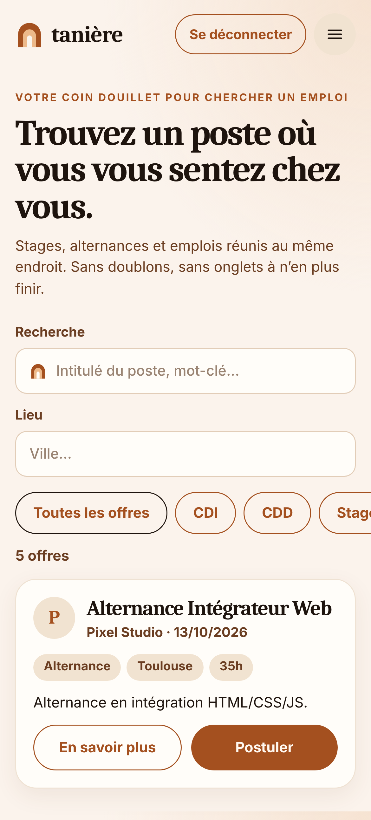
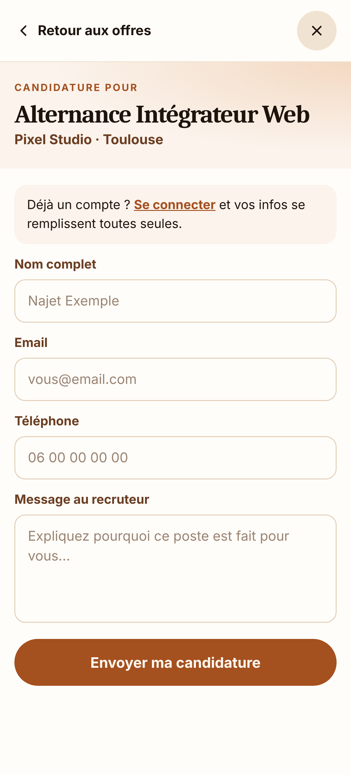

La même expérience sur mobile
Une mise en page fluide
Les blocs passent en colonne sur petit écran, grâce aux media queries (860 px et 560 px).
Le même accordéon partout
Un seul comportement à apprendre, sur ordinateur comme sur téléphone.
« Postuler » en plein écran
Sur mobile, le formulaire prend tout l'écran, avec un bouton retour bien visible.
Notes:
≈ 25 s
Les étudiants cherchent souvent depuis leur téléphone, alors le site est responsive.
Grâce aux media queries, les blocs passent en colonne sur les petits écrans. On garde le même accordéon sur ordinateur et sur mobile, pour n'avoir qu'un seul comportement à apprendre.
Seule différence : sur mobile, le formulaire de candidature s'ouvre en plein écran, avec un bouton retour bien visible.

Slide 7

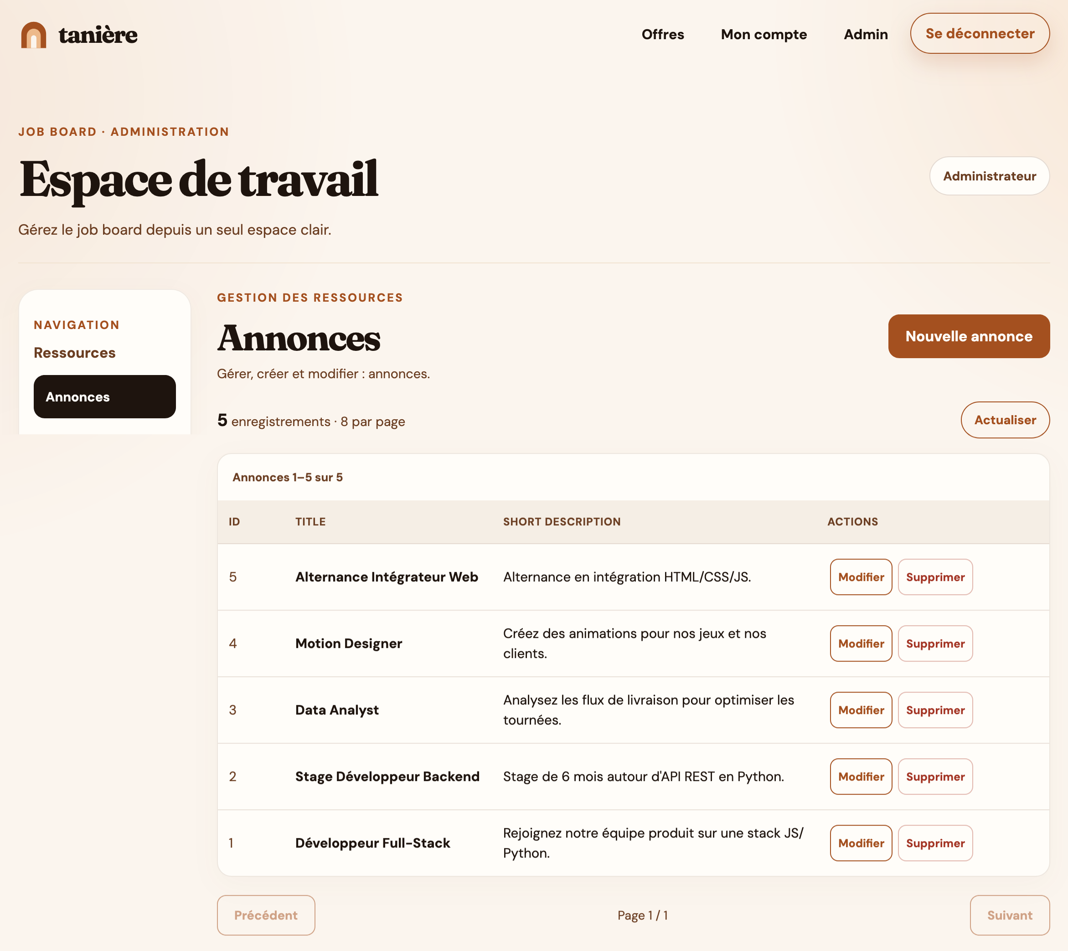


Un outil pour trois publics
Les candidats
Un compte créé une fois : les infos remplissent chaque candidature.
Les entreprises
Elles reçoivent les candidatures ; leurs offres passent par nous.
L'administrateur
Seul à publier : créer, modifier, supprimer, avec pagination.
Notes:
≈ 25 s
tanière s'adresse à trois publics.
Les candidats, qui créent leur compte une seule fois : ensuite, leurs informations remplissent automatiquement chaque candidature.
Les entreprises, qui reçoivent les candidatures, et dont les offres passent par nous.
Et l'administrateur, le seul à publier. Il vérifie chaque offre depuis ce back-office : un tableau paginé, un bouton « Nouvelle annonce », et des boutons pour modifier ou supprimer.

Slide 8

Le nom et le logo
T
A
N
Version claire et version foncée
Teka
Antonin
Najet
Une porte en arche : l'entrée de la tanière.
Trois arcs emboîtés : un abri, du dehors vers le dedans.
Des formes simples : lisible en tout petit, comme dans un onglet.
TAN + ière = tanière : le lieu douillet et sûr où l'on revient. Un nom court, facile à retenir et à taper.
Notes:
≈ 20 s
Passons au design. Le nom vient de nos trois initiales, T, A, N, et d'un mot qui dit tout : une tanière, c'est l'endroit où l'on se sent en sécurité.
Le logo est une porte en arche, l'entrée de la tanière. Ses formes sont simples, pour rester lisibles même en tout petit, dans un onglet de navigateur. Il existe en version claire et en version foncée.

Slide 9
Une palette chaude… et lisible
Crème
Abricot
Terracotta
Rouille
Cacao
Espresso
#FBF5EE · Fond de page
#EDB98A · Accent doux
#D2773B · Décor seulement
#A4501F · Boutons d'action
#6B3E22 · Étiquettes
#1E140E · Texte
Contrastes mesurés (norme WCAG : 4,5:1 minimum pour un texte)
Aa 16,7:1
Aa 5,3:1
Aa 7,7:1
Aa 3,1:1
✓ Texte sur fond crème
✓ Texte des boutons
✓ Texte secondaire
✗ Trop faible : décor seulement
Notes:
≈ 30 s
Chercher une alternance est stressant. Nous avons donc choisi des tons chauds, crème, abricot, rouille, pour rassurer, plutôt que le bleu froid qu'on voit sur la plupart des sites d'emploi.
Mais une belle couleur doit aussi être lisible. Nous avons mesuré les contrastes avec la norme d'accessibilité WCAG, qui demande au moins 4,5 pour 1 pour un texte. Notre texte principal est à 16,7, nos boutons rouille à 5,3.
Le terracotta, lui, n'est qu'à 3,1 avec du texte blanc : c'est pour ça qu'on le réserve au décor, et jamais aux boutons.

Slide 10
Typographie et composants
FRAUNCES · TITRES
Postuler
En savoir plus
Toutes les offres
Feels like home.
Alternance
Toulouse
35h
Une serif chaleureuse, avec du caractère : elle donne le ton « cocon ».
Un seul bouton rouille par carte : il désigne l'action la plus importante.
Arrondis : cartes 22 px, champs 12 px, boutons et tags en pilule, pour un rendu doux.
DM SANS · TEXTE ET BOUTONS
Une sans-serif géométrique, très lisible sur écran, même en petit.
Titres 58 px · cartes 24 px · texte 16–18 px · interligne 1,5
Notes:
≈ 25 s
Pour la typographie, nous avons associé deux polices. Fraunces, une serif chaleureuse, pour les titres : c'est elle qui donne le ton « cocon ». Et DM Sans, une sans-serif très lisible sur écran, pour le texte et les boutons.
Nos composants suivent des règles simples : un seul bouton rouille par carte, pour désigner l'action la plus importante, et des arrondis partout, pour un rendu doux et rassurant.

Slide 11




Accessible dès la maquette
Contrastes AA
Cibles de 44 px
Navigable au clavier
Tout le texte dépasse 4,5:1, le minimum fixé par la norme WCAG.
Boutons et filtres assez grands pour le doigt (critère WCAG 2.5.5).
De vrais éléments HTML : button, label, form, nav.
Accordéon annoncé
Filtres annoncés
Zéro pop-up
aria-expanded indique aux lecteurs d'écran si l'offre est ouverte.
aria-pressed dit quel filtre est actif.
Rien ne bloque la lecture, ni à la souris ni au clavier.
Notes:
≈ 25 s
Enfin, nous avons pensé l'accessibilité dès la maquette.
Les contrastes respectent la norme WCAG. Les boutons font au moins 44 pixels, pour être faciles à toucher. Le site se parcourt entièrement au clavier, grâce à de vrais éléments HTML.
Les lecteurs d'écran savent si une offre est ouverte et quel filtre est actif. Et comme il n'y a aucune pop-up, rien ne bloque la lecture.

Slide 12





Notre démarche, étape par étape
1. Maquette et DA
2. Base de données
3. API REST
4. Interface React
5. Back-office
Parcours, écrans, palette, typographie
Offres, entreprises, utilisateurs, candidatures (SQL)
Le lien entre les données et l'interface
Offres, connexion, compte, responsive
Administration avec pagination
Notes:
≈ 20 s
Pour construire tanière, nous avons avancé étape par étape : la maquette et la direction artistique, puis la base de données SQL, l'API REST qui relie les données à l'interface, l'interface en React, et enfin le back-office d'administration.

Slide 13
Rejoignez la tanière.
Merci ! Place à vos questions.
Teka · Antonin · Najet — Epitech 2026
Notes:
≈ 10 s
tanière, c'est trouver une alternance qui ressemble à chez soi : des offres sûres, un parcours simple, et un design qui rassure. Merci de votre attention, nous sommes prêts à répondre à vos questions.

